Slide 1

LỚP 4
BÀI GIẢNG MÔN TIẾNG VIỆT
Chào mừng quý thầy cô về dự giờ

Slide 2




01
Notes:
Mời truy cập: MĂNG NON- TÀI LIỆU TIỂU HỌC | Facebook bạn nhé!

Slide 3
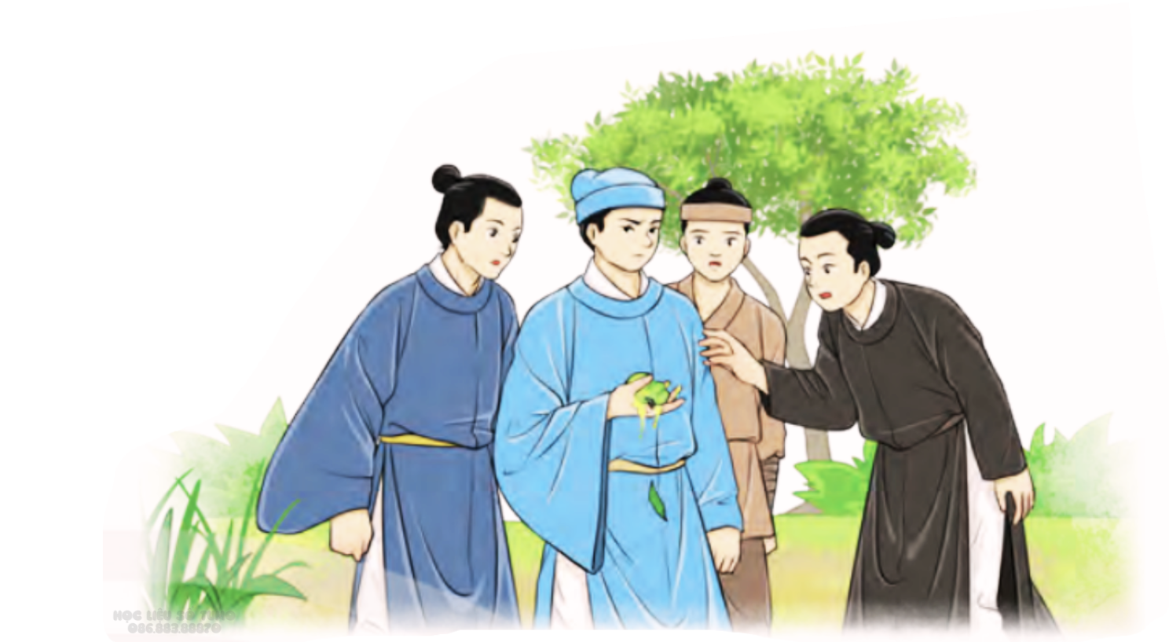

1. Giải câu đố:
Ai người tuổi trẻ tài cao
Cờ đề sáu chữ quyết vào lập công?

Slide 4
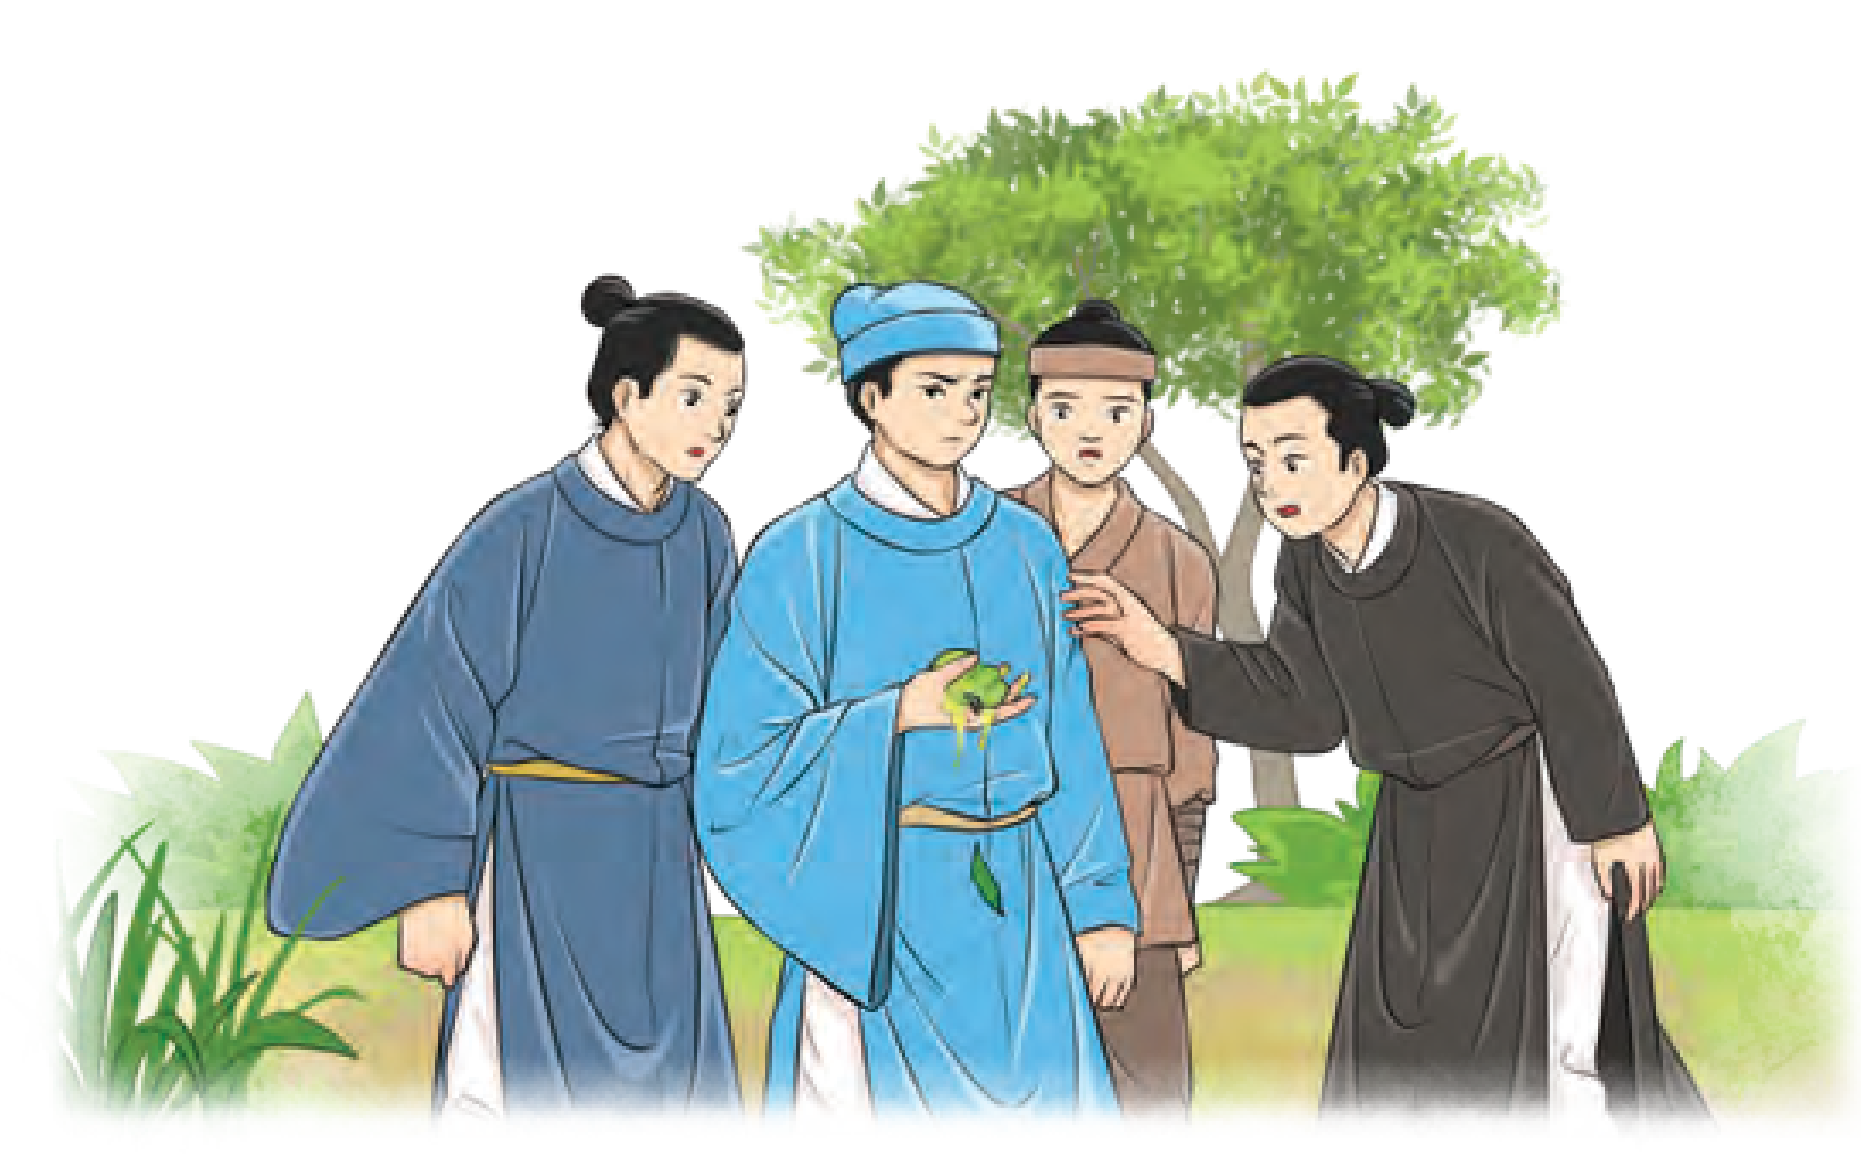
TRẦN QUỐC TOẢN
2. Nói 1 – 2 câu về nhân vật Trần Quốc Toản
Tiếng vang của Trần Quốc Toản và lá cờ thêu sáu chữ vàng được lan truyền khắp mọi nơi. Trần Quốc Toản đã trở thành tấm gương sáng ngời về ý chí và lòng yêu nước để các thế hệ trẻ Việt Nam noi theo.

Slide 5
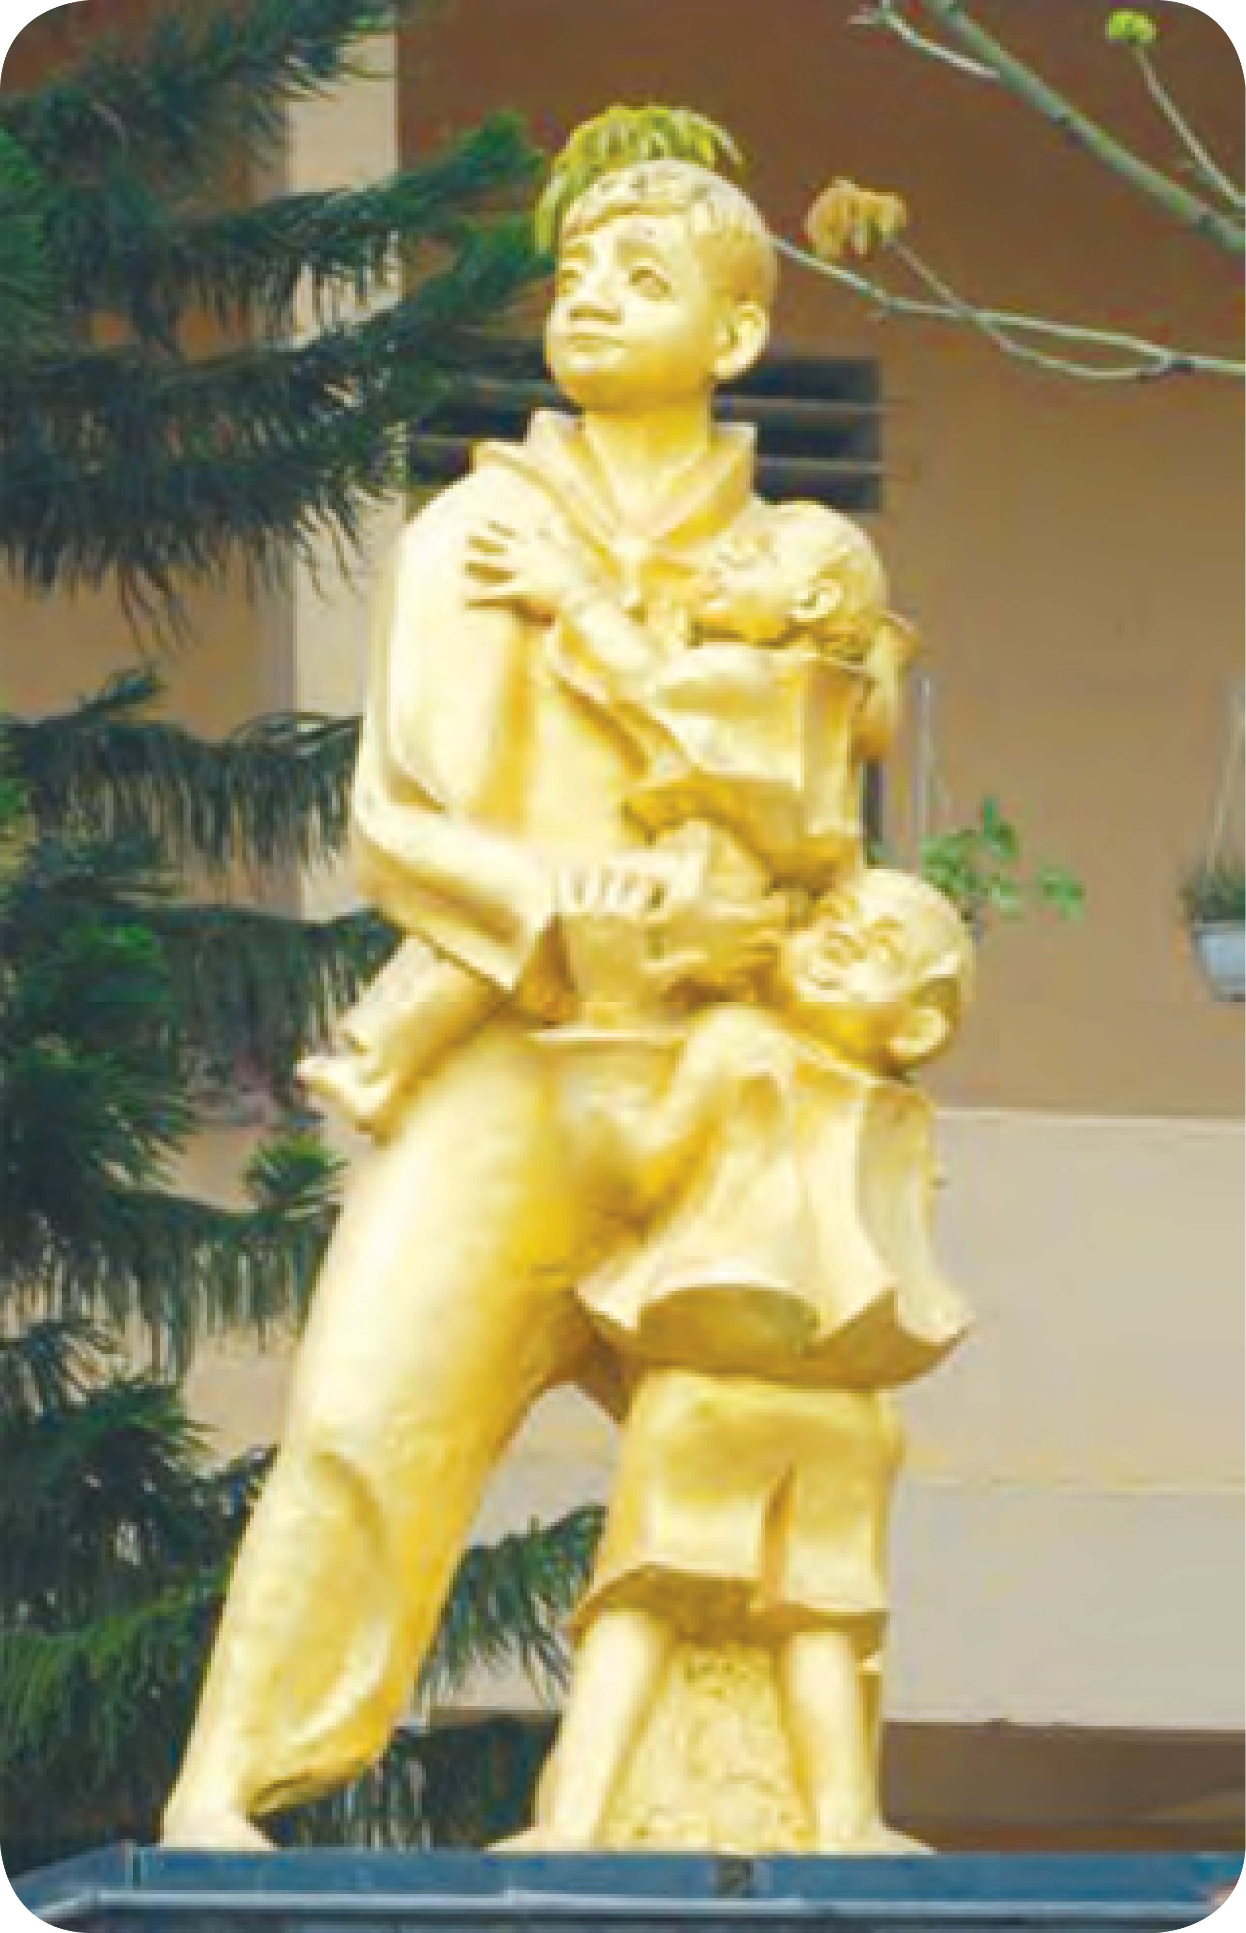
Quan sát và cho biết em nhìn thấy gì ở trong ảnh ?
Tượng Nguyễn Bá Ngọc và các em nhỏ

Slide 6
Thứ năm , ngày 21 tháng 9 năm 2024
KTUTS
Tiếng việt
Bài 6: Người thiếu niên anh hùng ( 3 tiết)
Tiết 1: Đọc: Người thiếu niên anh hùng
(Trung Kiên kể)
I. YÊU CẦU CẦN ĐẠT:
1. Kiến thức, kĩ năng:
Giải câu đố và nói được 1 – 2 câu về nhân vật có tên trong lời giải đố; nêu được phỏng đoán của bản thân về nội dung bài qua tên bài, hoạt động khởi động và tranh minh hoạ.
Đọc trôi chảy bài đọc, ngắt nghỉ đúng dấu câu, đúng logic ngữ nghĩa. Hiểu được nội dung bài đọc:

Slide 7
Thứ năm , ngày 21 tháng 9 năm 2024
KTUTS
Tiếng việt
Bài 6: Người thiếu niên anh hùng ( 3 tiết)
Tiết 1: Đọc: Người thiếu niên anh hùng
(Trung Kiên kể)
2. Luyện đọc thành tiếng:

Slide 8
0
Toàn bài đọc với giọng như thế nào ?
Toàn bài đọc với giọng thong thả, rõ ràng, rành mạch, nhấn giọng ở những từ ngữ chỉ sự khốc liệt của chiến tranh.

Slide 9






Slide 10
0
Bài này được chia làm mấy đoạn ?
Bài này được chia làm 3 đoạn

Slide 11
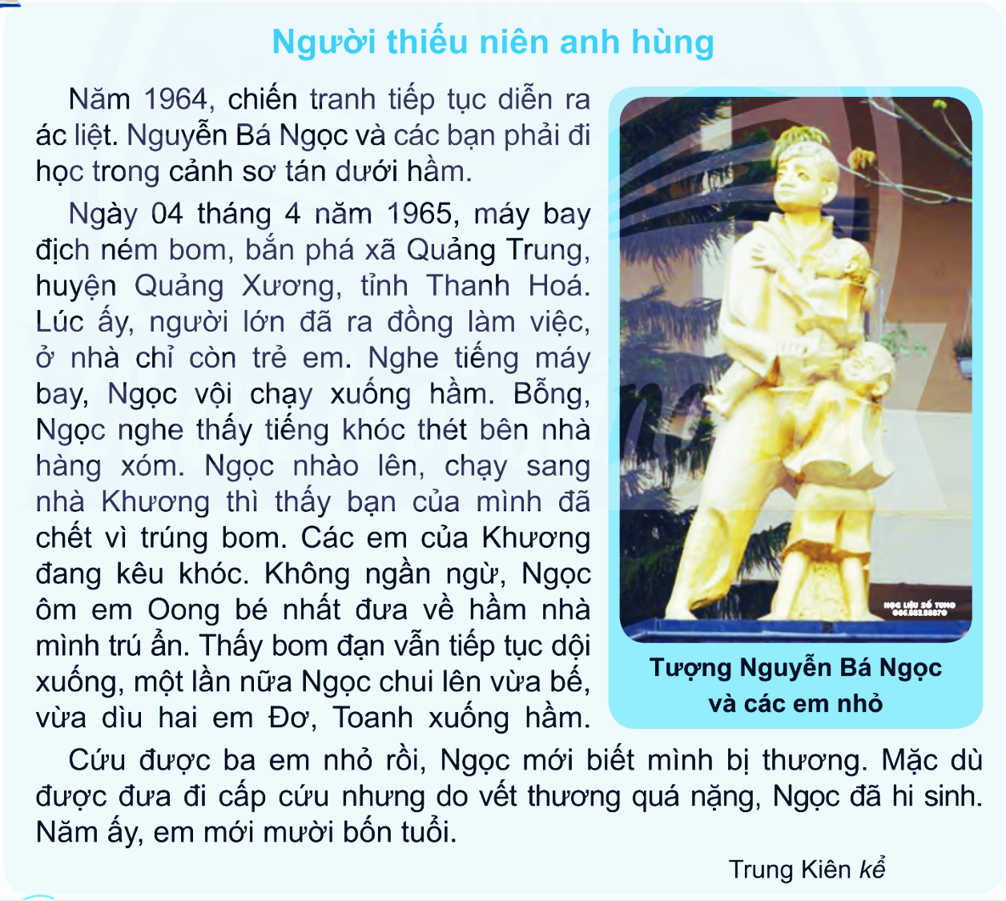




RÈN NGẮT NGHỈ

Slide 12

Yêu Cầu
LUYỆN ĐỌC ĐOẠN
TRONG NHÓM
Phân công đọc theo nhóm bàn.
Tất cả thành viên trong nhóm luân phiên nhau đọc các đoạn.
Tiêu chí đánh giá
1. Đọc đúng.
2. Đọc vừa đủ nghe, rõ.
3. Đọc ngắt, nghỉ đúng chỗ.

Slide 13
LUYỆN ĐỌC ĐOẠN TRƯỚC LỚP
Tiêu chí đánh giá
1. Đọc đúng.
2. Đọc to, rõ.
3. Đọc ngắt, nghỉ đúng chỗ.

Slide 14
Thứ năm , ngày 21 tháng 9 năm 2024
KTUTS
Tiếng việt
Bài 6: Người thiếu niên anh hùng ( 3 tiết)
Tiết 1: Đọc: Người thiếu niên anh hùng
(Trung Kiên kể)
Luyện đọc từ khó

Slide 15
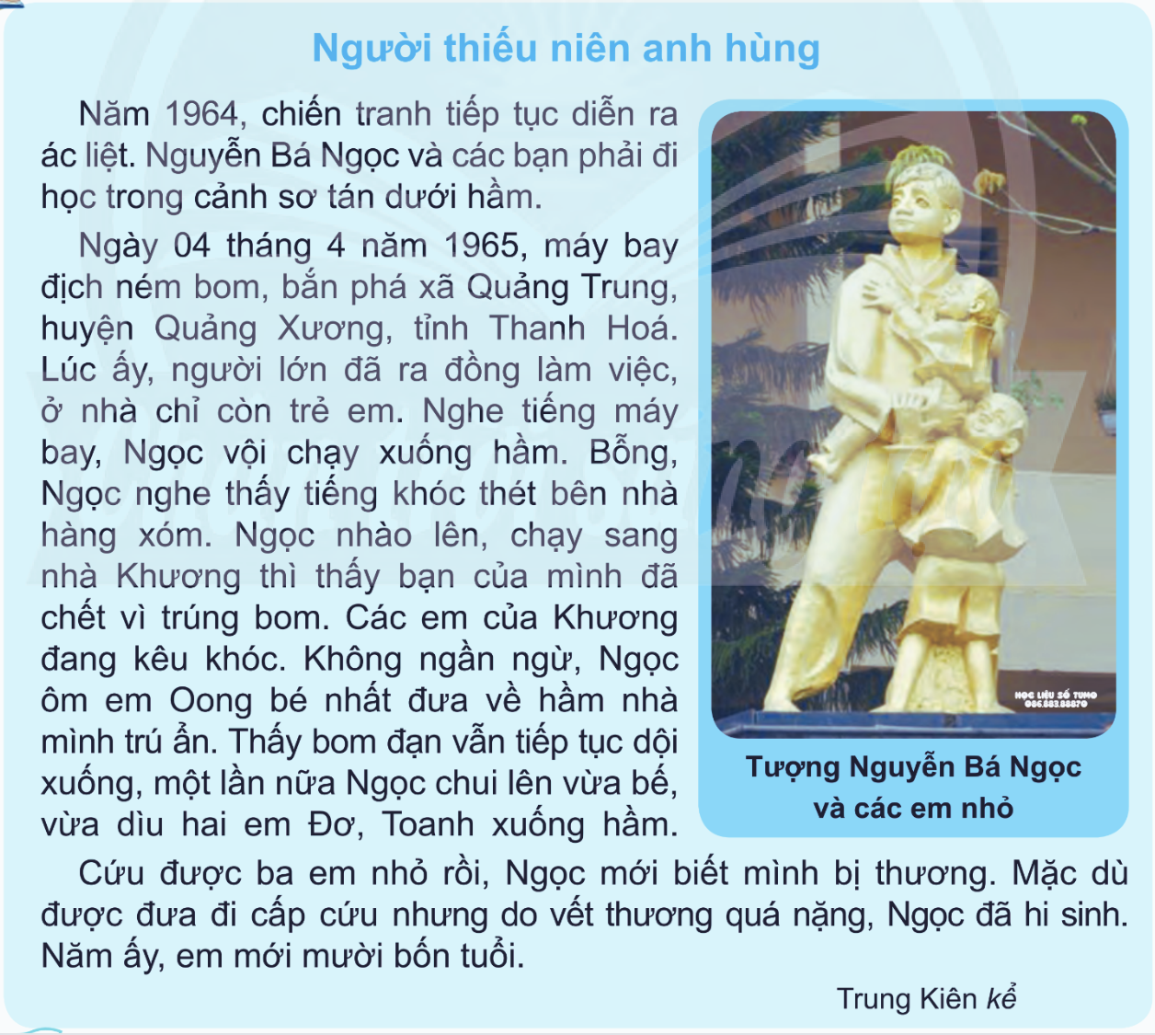
RÈN NGẮT NGHỈ
/
Không ngần ngừ, Ngọc ôm em Oong bé nhất đưa về hầm nhà mình trú ẩn. Thấy bom đạn vẫn tiếp tục dội xuống, một lần nữa Ngọc chui lên vừa bế, vừa dìu hai em Đơ, Toanh xuống hầm. ;…
/
//
/
/
/
/
/
//

Slide 16

03

Slide 17

Trong bài đọc Người thiếu niên anh hùng, có từ nào em chưa hiểu nghĩa?

Slide 18

Chú giải
Ác liệt,
Học sinh đọc toàn bài :
Thường dùng để nói về chiến tranh gay gắt, quyết liệt , gây ra nhiều thiệt hại .
bom:
Vũ khí vỏ bằng kim loại, trong có chứa thuốc nổ, có sức sát thương và phá hoại mạnh

Slide 19


Câu 1
Nguyễn Bá Ngọc và các bạn phải học trong cảnh sơ tán vì chiến tranh diễn ra ác liệt, máy bay địch ném bom, bắn phá quê hương của Ngọc.
Vì sao Nguyễn Bá Ngọc và các bạn phải đi học trong cảnh sơ tán?

Slide 20
Câu 2
Ngọc nhào lên, chạy sang nhà Khương thì thấy bạn của mình đã chết vì trúng bom.
Các em của Khương đang kêu khóc. Không ngần ngừ, Ngọc ôm em Oong bé nhất đưa về hầm nhà mình trú ẩn.
Thấy bom đạn tiếp tục dội xuống, một lần nữa Ngọc vừa chui lên vừa bế , vừa dìu hai em Đơ, Toanh xuống hầm.
Nêu tóm tắt những việc làm của Nguyễn Bá Ngọc khi nghe thấy tiếng khóc thét bên nhà hàng xóm.

Slide 21
Câu 3
Theo em, vì sao Ngọc không biết mình bị thương trong khi cứu ba em nhỏ?
Bởi vì Ngọc nghĩ tới việc cứu người, lo lắng cho sự an nguy của ba em nhỏ

Slide 22
Bản thân em cảm thấy khâm phục, ngưỡng mộ và biết ơn anh hùng Nguyễn Bá Ngọc - một con người dũng cảm, nhân ái và có lòng yêu nước nhiệt thành.
Câu 4
Chia sẻ suy nghĩ, cảm xúc của em về Nguyễn Bá Ngọc.

Slide 23

Thứ năm , ngày 21 tháng 9 năm 2024
KTUTS
Tiếng việt
Bài 6: Người thiếu niên anh hùng ( 3 tiết)
Tiết 1: Đọc: Người thiếu niên anh hùng
(Trung Kiên kể)
Bài văn cho em cho em biết Nguyễn Bá Ngọc là người như thế nào ?
Nguyễn Bá Ngọc đã anh dũng hi sinh sau khi cứu được 3 em nhỏ của người bạn hàng xóm.

Slide 24
03
LUYỆN ĐỌC LẠI

Slide 25
Ngày 04 tháng 4 năm 1965, máy bay địch ném bom, bắn phá xã Quảng Trung, huyện Quảng Xương, tỉnh Thanh Hoá. Lúc ấy, người lớn đã ra đồng làm việc, ở nhà chỉ còn trẻ em. Nghe tiếng máy bay, Ngọc vội chạy xuống hầm. Bỗng, Ngọc nghe thấy tiếng khóc thét bên nhà hàng xóm. Ngọc nhào lên, chạy sang nhà Khương thì thấy bạn của mình đã chết vì trúng bom.Các em của Khương đang kêu khóc.Không ngần ngừ, Ngọc ôm em Oong bé nhất đưa về hầm nhà mình trú ẩn. Thấy bom đạn vẫn tiếp tục dội xuống, một lần nữa Ngọc chui lên vừa bế, vừa dìu hai em Đơ, Toanh xuống hầm.

Slide 26

Giọng đọc thong thả, rõ ràng, rành mạch
Nhấn giọng ở những từ ngữ chỉ sự khốc liệt của chiến tranh, hoạt động của các nhân vật

Slide 27
Ngày 04 tháng 4 năm 1965, /máy bay địch ném bom,/ bắn phá xã Quảng Trung, /huyện Quảng Xương,/ tỉnh Thanh Hoá.// Lúc ấy, /người lớn/ đã ra đồng làm việc, /ở nhà /chỉ còn trẻ em.// Nghe tiếng máy bay,/ Ngọc vội chạy xuống hầm.// Bỗng, /Ngọc nghe thấy tiếng khóc thét /bên nhà hàng xóm.// Ngọc nhào lên,/ chạy sang nhà Khương /thì thấy bạn của mình đã chết vì trúng bom.// Các em của Khương /đang kêu khóc.// Không ngần ngừ,/ Ngọc ôm em Oong bé nhất /đưa về hầm nhà mình trú ẩn. //Thấy bom đạn vẫn tiếp tục dội xuống, /một lần nữa/ Ngọc chui lên /vừa bế,/ vừa dìu hai em Đơ,/ Toanh xuống hầm. //

Slide 28

Hoạt động tiếp nối:
- Kể một vài tấm gương anh hùng nhỏ tuổi khác mà em biết ?
- Tấm gương chăm học, chăm làm ?
- GV giáo dục học sinh biết yêu quý và biết ơn các anh hùng .

Slide 29

Giờ học kết thúc!
KÍNH CHÚC THẦY CÔ MẠNH KHỎE !
CHÚC CÁC EM HỌC SINH
CHĂM NGOAN, HỌC GIỎI!

